Slide 1
针对低质量数据的人脸识别
汇报人：马照桅
学号：122106010730

Slide 2
01
研究背景
02
研究方案
03
研究结果
04
研究总结

Slide 3
第一部分
研究背景/PART 1

Slide 4
人脸识别
人脸识别是计算机视觉领域中最基本、最悠久的研究课题之一。随着深度卷积神经网络和大规模数据集的发展，基于深度学习的人脸识别应运而生识别技术已经取得了显著的进展，并在实际应用中得到了广泛的应用。给定一个以自然图像或视频帧为输入，端到端人脸识别系统能输出人脸特征用于识别。
为了做到这一点，整个系统一般由三个关键要素构成：人脸检测、人脸预处理，人脸表征。本次实验主要研究了人脸预处理方面。

Slide 5
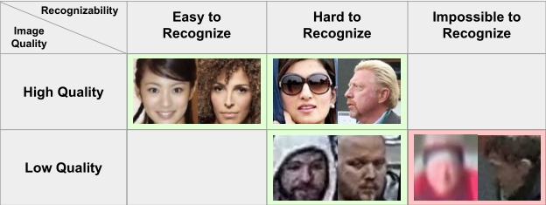
人脸识别
当人脸图像质量低时，根据程度不同，人脸识别任务变得不可行。如图，展示了高质量和低质量人脸图像的示例。目前的算法无法检测最后一列的数据。
像图中的底行这样的低质量图像正日益成为人脸识别数据集的重要组成部分，因为它们在监控视频和无人机镜头中出现。本次实验研究了对于这种低质量数据的预处理方法对于检测的影响。

Slide 6
人脸识别
低质量面部图像的一个问题是它们往往无法识别。当图像退化过大时，相关的身份信息会从图像中消失，导致图像无法识别。这些无法识别的图像在识别时会尝试利用其他视觉特征，例如：头发颜色来获得人脸特征。这就会导致模型无法很好的获得准确的人脸特征，在后续的识别中会导致识别错误。
同时，如果在模型的训练数据集中存在大量这种低质量数据，会导致模型在训练时将一些非人脸特征误判为特征，例如：分辨率，衣服颜色等。因为这些误判，模型在训练时可以达到降低训练损失的目的，然而在测试时，这些误判会导致模型在低质量数据集上的效果较差。

Slide 7
第二部分
研究方案/PART 2

Slide 8
研究方案
超分辨率方法
为了解决前文提到的问题，本次实验准备在数据上进行处理。如果简单的将低质量数据从数据集中删除，虽然会改善模型对于低质量数据的误判情况。但仍然没有改善模型对低质量数据识别效果较差的问题。
为了从根源上解决这一问题，本次实验使用了超分辨率方法，对数据集中低质量数据进行超分辨率，将低质量的数据提升分辨率，从而达到改进识别效果的目的。

Slide 9
超分辨率
目前很多先进的超分辨率算法在忽略模糊和噪声的数据集上取得了不错的成绩，但是在解决实际超分辨率问题时表现并不理想，因为这些算法的训练数据集大多采用简单的高质量数据集经过多次下采样来构造低分辨率图片的。使用这种方法的好处是，图像损失了部分高频信息并强化了低频信息，这不但保留了原图像大部分信息，而且低分辨率图像是干净且无噪声的。
为了解决这一现象带来的在真实世界低分辨率图像上效果不理想的问题，本文使用的超分辨率方法是RealSR。这个方法设计了一种新的图像退化框架。基于这一新退化框架，可以获得与真实世界图像共享一个共同域的低分辨率图像。

Slide 10
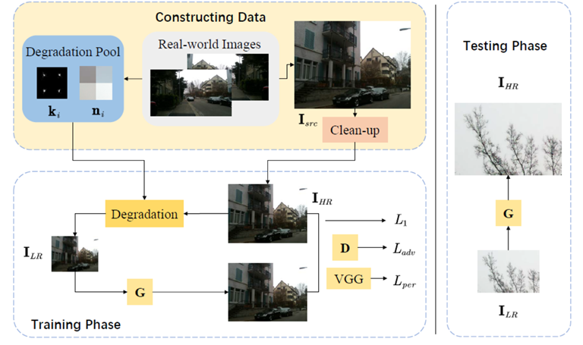
超分辨率
RealSR的低质量数据来源于真实图片。有别于其他超分辨率算法使用的数据集，对数据集进行多次下采样得到的低质量数据集。RealSR对真实的高质量数据进行模糊核处理，再加上从真实低质量图片中提取出的加性噪声。经过这些处理，就可以获得接近于真实低质量图片属性的人工处理的低质量图片。

Slide 11
人脸识别模型
由于本文旨在解决监控、无人机等条件下的人脸识别，所以本文使用的是基于MobileNet的网络框架，训练的轻量级模型。同时参考了ArcFace的损失函数。

Slide 12
人脸检测模型
由于本次实验的重点在于对低质量数据集的人脸识别，所以人脸检测不是本次实验的重点，本次实验直接使用训练好的人脸检测模型——MTCNN模型，使用该模型可以将待检测图像中的人脸首先检测出来，从而提高人脸识别的效率。

Slide 13
第三部分
研究结果/PART 3

Slide 14
使用的数据集
本次实验使用的训练数据集是emore数据集，共有85742个类别，共5822653张图片。测试数据集使用的是lfw-align-128数据集。同时，对训练数据集中的低质量数据进行上述的超分辨率操作。

Slide 15
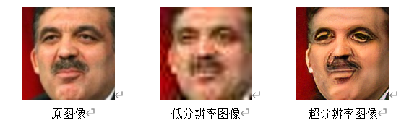
测试方法
为了验证超分辨率方法的有效性，本次实验对测试数据集进行了手动降低图像分辨率和质量的操作，以及对降低后的图像进行超分辨率的操作。得到三个测试数据集：原图像数据集，图像分辨率为128*128；降低质量后的数据集，分辨率为32*32；对低分辨率图像进行超分辨率后的数据集，分辨率为128*128。

Slide 16
实验结果
模型在原测试数据集上的表现如下所示
模型在低质量测试数据集上的表现如下所示
模型在超分辨率测试数据集上的表现如下所示

Slide 17

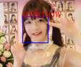
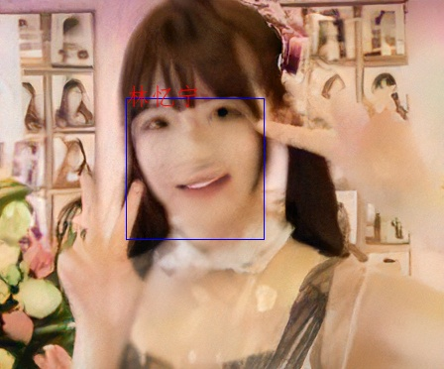
实验实例
模型的实际使用效果如下所示。原图分辨率为60*64，图像质量较低。无法检测到人脸，导致识别失败。但是在使用超分辨率技术后，可以成功识别出该人脸信息。
低分辨率原图
低分辨率识别图
超分辨率识别图

Slide 18
第四部分
研究总结/PART 4

Slide 19
实验分析
从结果上来看，超分辨对于低质量数据集的人脸识别效果是有提升的。但是在原有算法流程中加入一个额外的模型，会导致整体模型的运行时间加大。在本次实验中，未使用超分辨率模型时的总识别时间为24ms，但是加入超分辨率模型后的总识别时间为35ms。这会影响到实际使用中检测效果。
此外本次实验使用的超分辨率模型并不是专门正对人脸的模型。如果将该模型换为处理人脸的超分辨率模型，整体模型的识别效果因该会进一步增加。

Slide 20

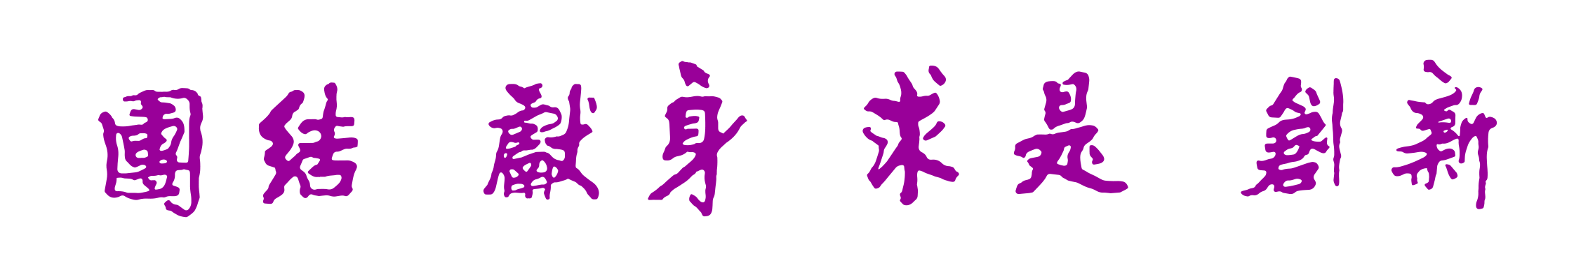
感谢观看

